Slide 1

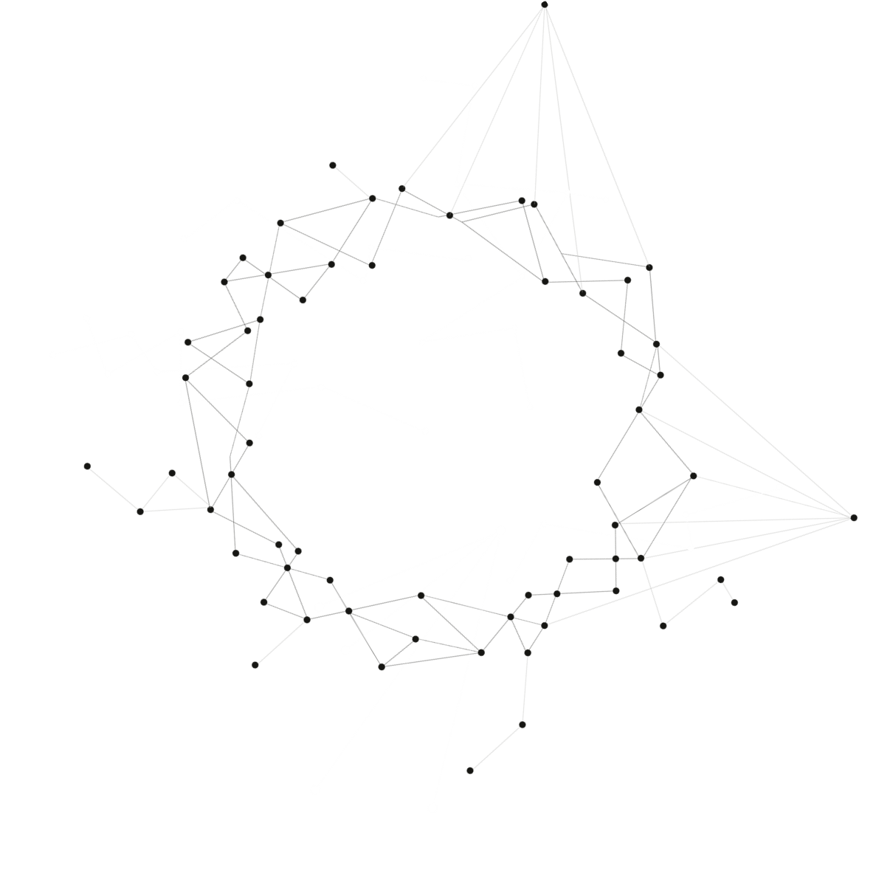

代码生成-LLVM IR
编译技术实验专题报告
20373221 王宇奇
20373614 王子懿

Slide 2
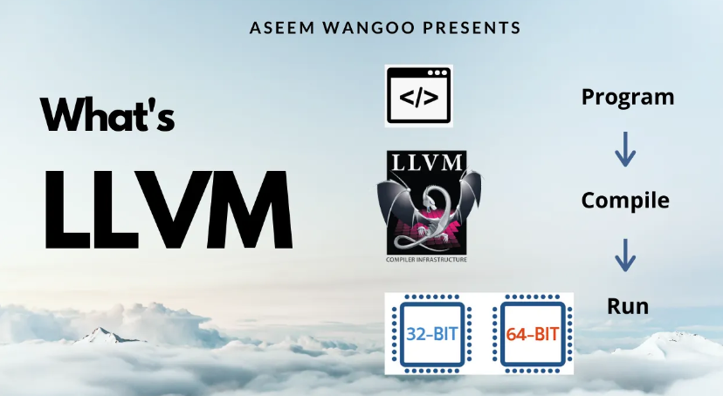
LLVM是什么
LLVM是一套编译器基础设施项目，为自由软件，以C++写成，包含一系列模块化的编译器组件和工具链，用来开发编译器前端和后端。
LLVM项目的发展起源于2000年伊利诺伊大学Vikram Adve与Chris Lattner的研究，他们想要为所有静态及动态语言创造出动态的编译技术。

Slide 3
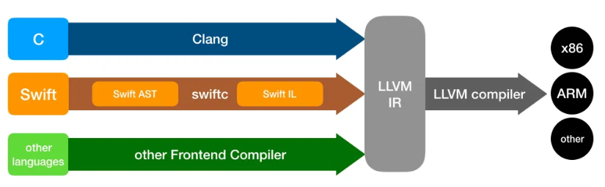
LLVM概述
LLVM提供了一套适合编译器系统的中间语言（Intermediate Representation，IR），有大量变换和优化都围绕其实现。经过变换和优化后的中间语言，可以转换为目标平台相关的汇编语言代码

Slide 4
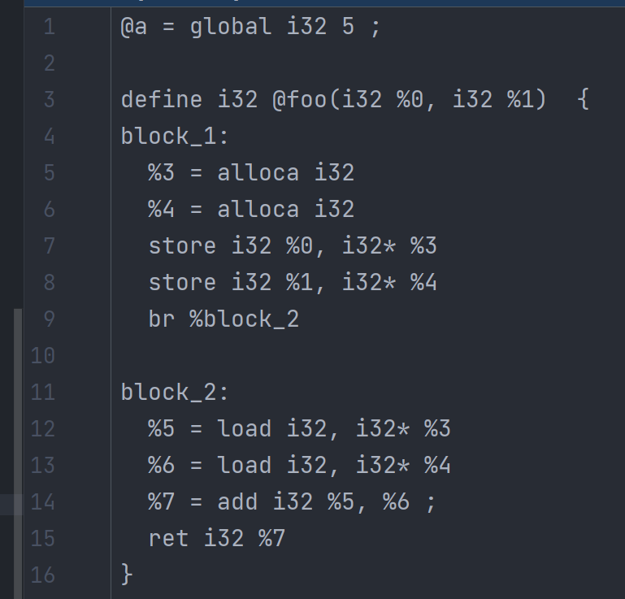
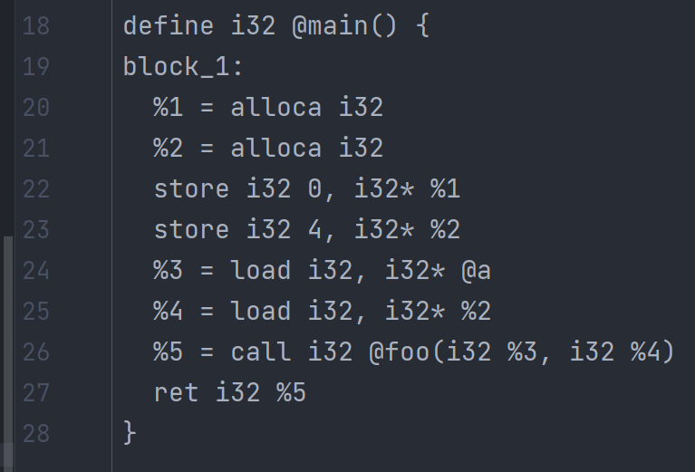
LLVM IR语法&指令简介

Slide 5
指令架构
int a=1;
int add(int x,int y){
return x+y;
}
int main(){
int b=2;
return add(a,b);
}
@a = dso_local global i32 1, align 4
; Function Attrs: noinline nounwind optnone uwtable
define dso_local i32 @add(i32 %0, i32 %1) #0 {
%3 = alloca i32, align 4
%4 = alloca i32, align 4
store i32 %0, i32* %3, align 4
store i32 %1, i32* %4, align 4
%5 = load i32, i32* %3, align 4
%6 = load i32, i32* %4, align 4
%7 = add i32 %5, %6
ret i32 %7
}
; Function Attrs: noinline nounwind optnone uwtable
define dso_local i32 @main() #0 {
%1 = alloca i32, align 4
%2 = alloca i32, align 4
store i32 0, i32* %1, align 4
store i32 2, i32* %2, align 4
%3 = load i32, i32* @a, align 4
%4 = load i32, i32* %2, align 4
%5 = call i32 @add(i32 %3, i32 %4)
ret i32 %5
}

Slide 6
指令架构
@a = dso_local global i32 1, align 4 :全局变量，名称是a，类型是i32，初始值是1，对齐方式是4字节。dso_local 表明该变量会在同一个链接单元内解析符号。
define dso_local i32 @add(i32 %0, i32 %1) #0：函数定义。其中第一个i32是返回值类型，%add是函数名；第二个和第三个i32是形参类型，%0，%1是形参名。
llvm中的标识符分为两种类型：全局的和局部的。全局的标识符包括函数名和全局变量，会加一个@前缀，局部的标识符会加一个%前缀。
而在大括号中间的函数体，是由一系列 BasicBlock 组成的。每个BasicBlock都有一个label，label使得该BasicBlock有一个符号表的入口点，其以terminator instruction(ret、br等)结尾的。每个BasicBlock由一系列 Instruction 组成。Instruction是LLVM IR的基本指令。
%7 = add i32 %5, %6：%7是一个临时寄存器，它的操作数里面有两个值，一个是%5，一个是%6。%5和%6也是临时寄存器，即前两条Instruction的实例。
@a = dso_local global i32 1, align 4
; Function Attrs: noinline nounwind optnone uwtable
define dso_local i32 @add(i32 %0, i32 %1) #0 {
%3 = alloca i32, align 4
%4 = alloca i32, align 4
store i32 %0, i32* %3, align 4
store i32 %1, i32* %4, align 4
%5 = load i32, i32* %3, align 4
%6 = load i32, i32* %4, align 4
%7 = add i32 %5, %6
ret i32 %7
}
; Function Attrs: noinline nounwind optnone uwtable
define dso_local i32 @main() #0 {
%1 = alloca i32, align 4
%2 = alloca i32, align 4
store i32 0, i32* %1, align 4
store i32 2, i32* %2, align 4
%3 = load i32, i32* @a, align 4
%4 = load i32, i32* %2, align 4
%5 = call i32 @add(i32 %3, i32 %4)
ret i32 %5
}

Slide 7
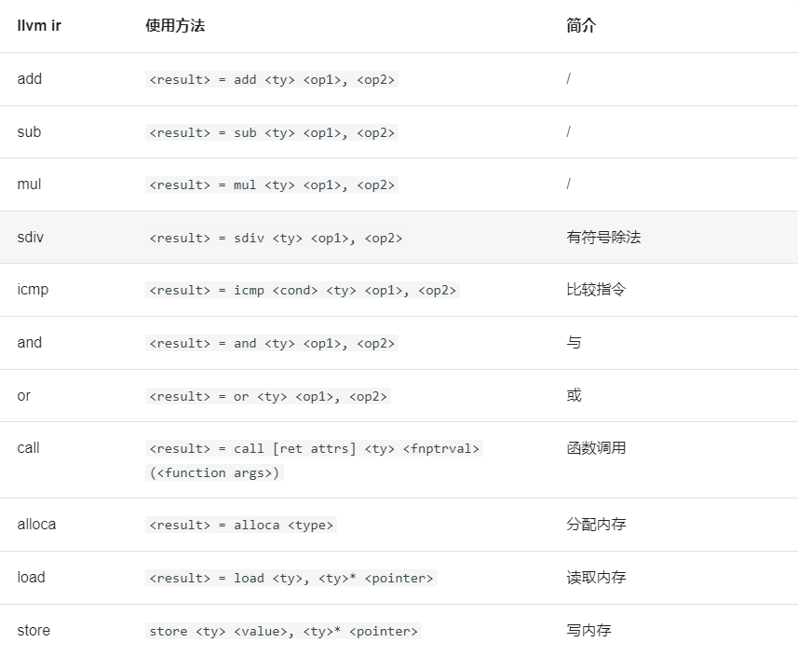
指令架构

Slide 8
LLVM 优势
IR接近汇编
alloca：在栈帧里申请空间 (addi sp)
store：向内存中写入数据 (sw)
load：从内存中取出数据（lw）
alu：对应汇编中的alu
call：对应汇编中的call
br：对应汇编中的jump
ret：对应汇编中的jr ra
module：objModule
function：objFunction
basicblock：objBasicBlock
instruction：objInstruction
value：register

Slide 9
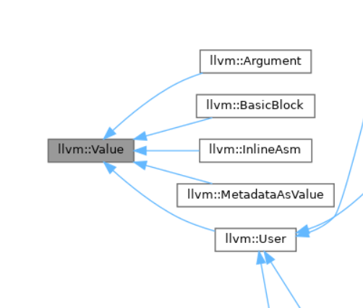
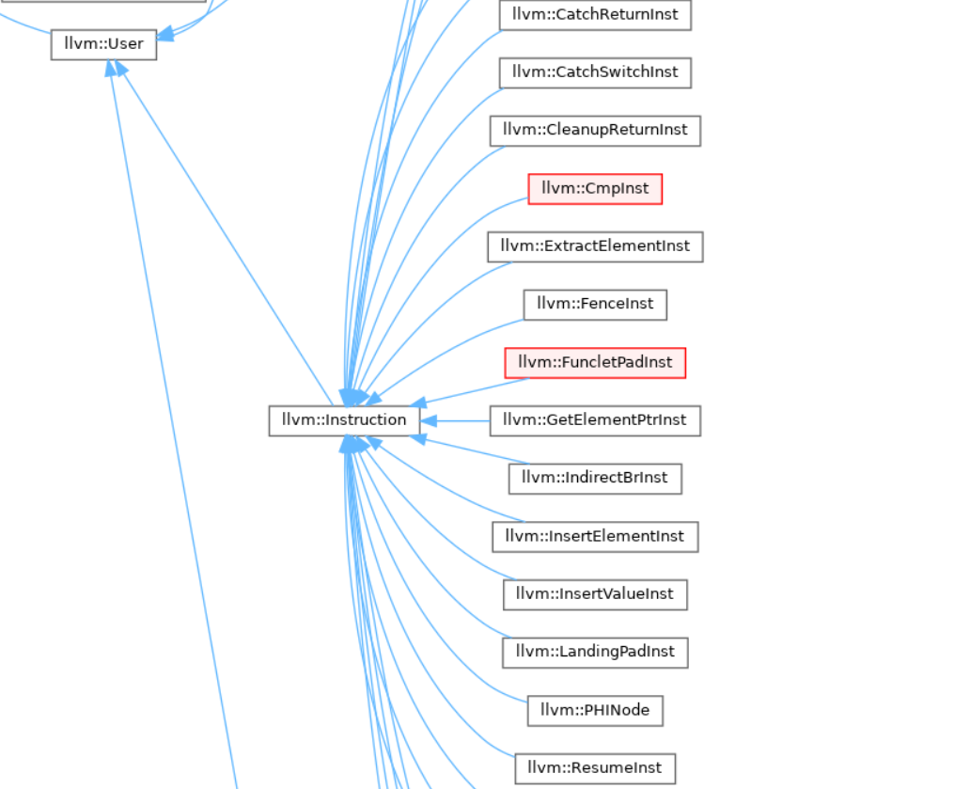
LLVM 优势
模块化设计较好，架构优雅
万物皆value
use-def链

Slide 10
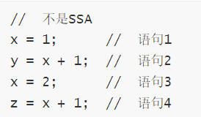
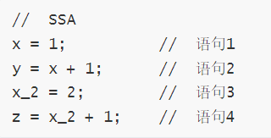
LLVM 优势
SSA形式：每个变量在程序中只被赋值一次

Slide 11
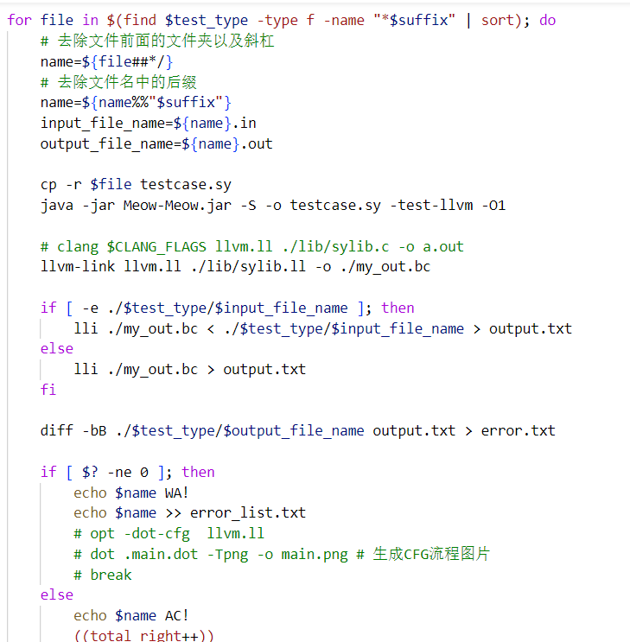
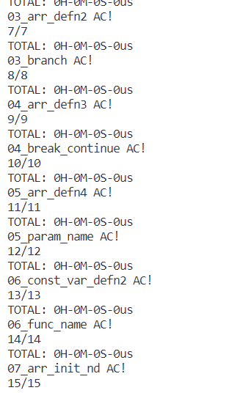
LLVM 优势
具有系统的工具链，便于评测中间代码的正确性

Slide 12
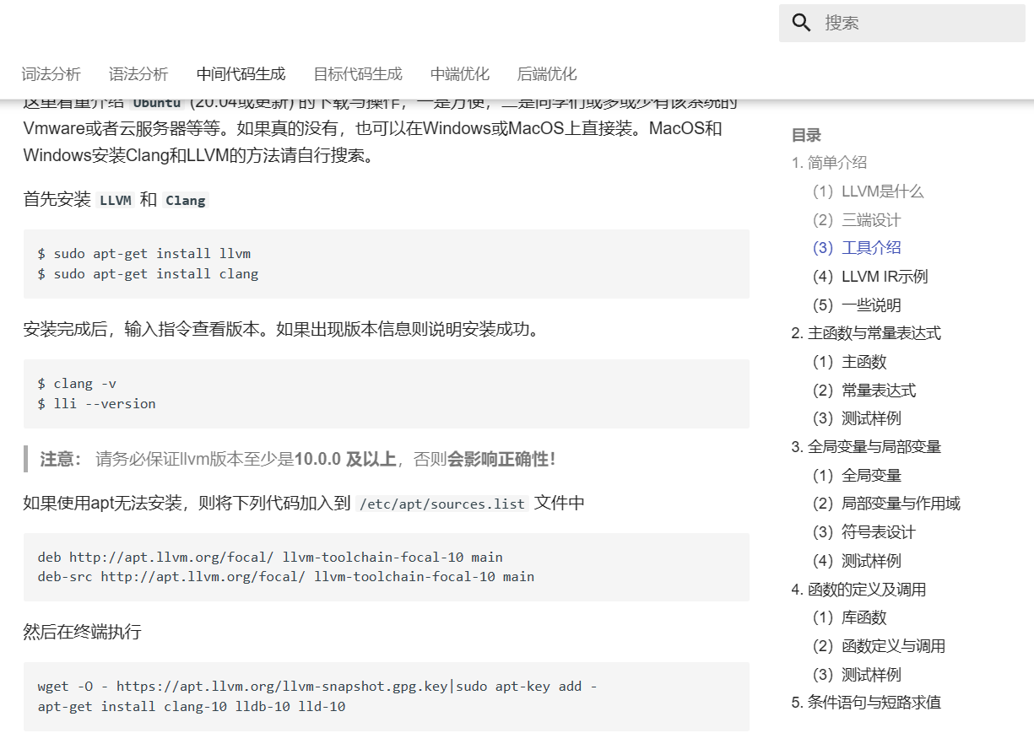


配置说明
主推linux Ubuntu
https://bhpan.buaa.edu.cn/link/AA7C361A6E9DD7470096940D172D10EF46
文件名：llvm环境配置.mp4
有效期限：2023-12-31 23:59
提取码：fpXm
https://www.bilibili.com/video/BV1394y1b7VS

Slide 13
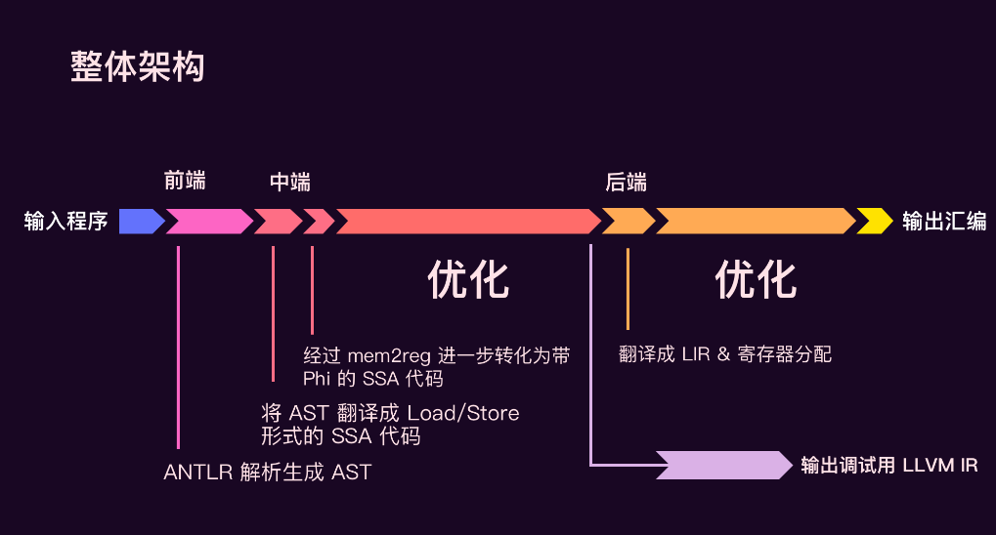
整体架构

Slide 14
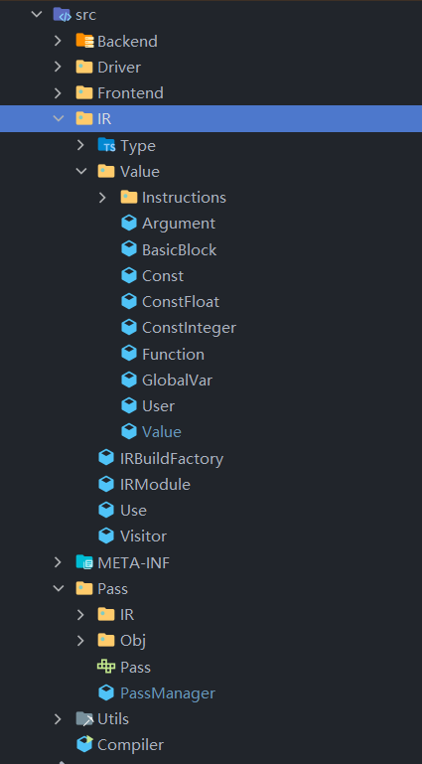
IR整体架构
Type：value的各种Type类
Value：万物皆Value
Instructions：各种指令类
BasicBlock：基本块类
Function：函数类
IRModule：Module类，单例模式
IRBuildFactory：构建IR内存形式的工厂模式
Use：user-value的边
User：使用Value的类，本编译器中等同于Instructions
Visitor：分析语法树构建中端的类

Slide 15
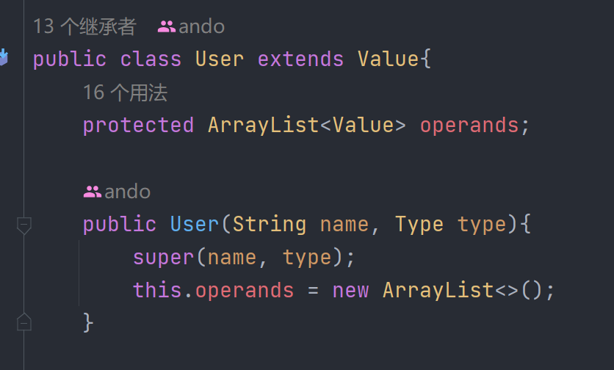
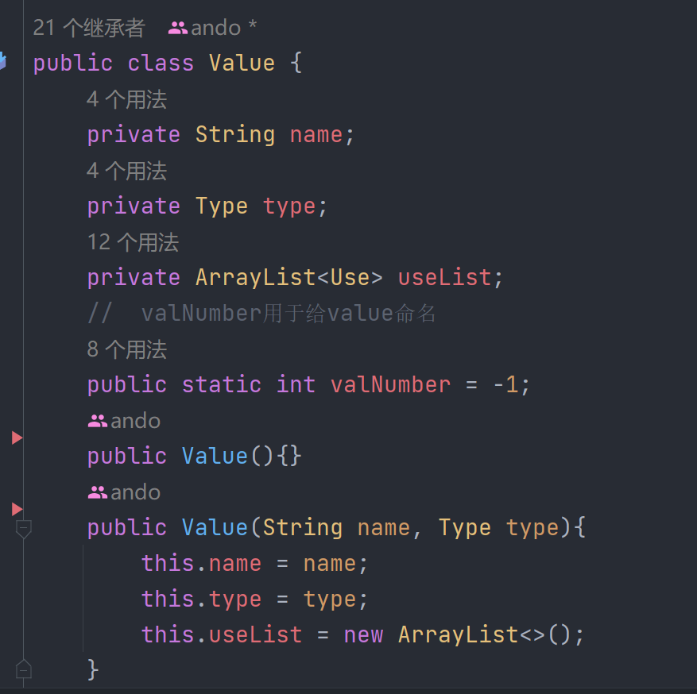
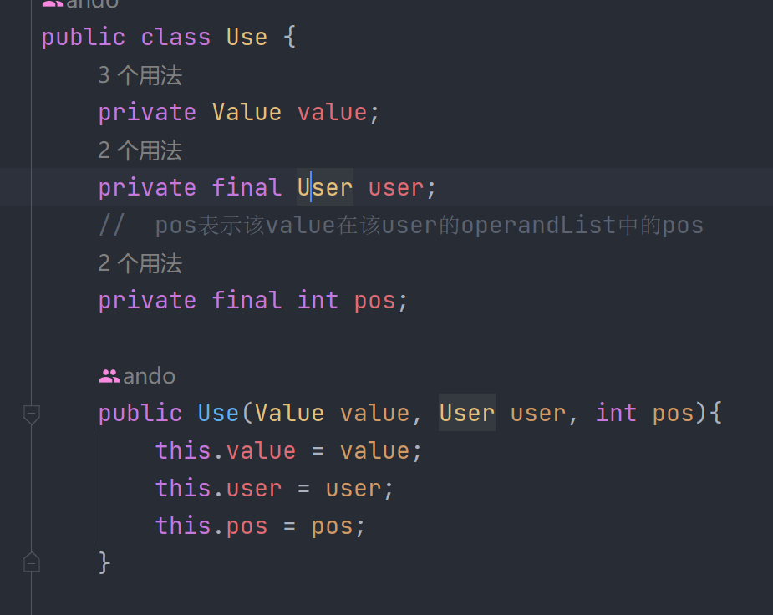
Value-user设计

Slide 16
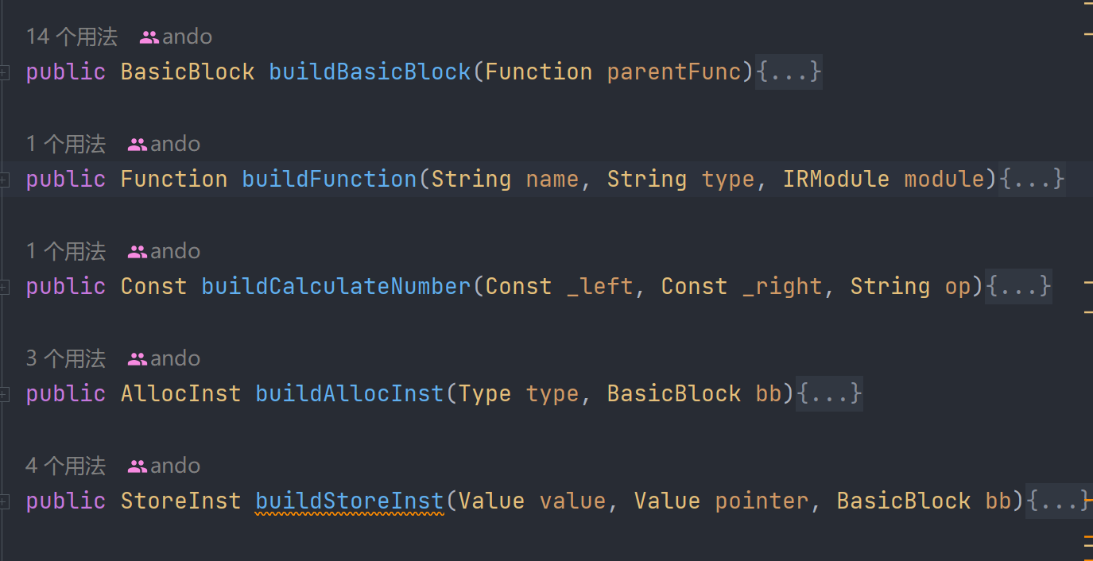
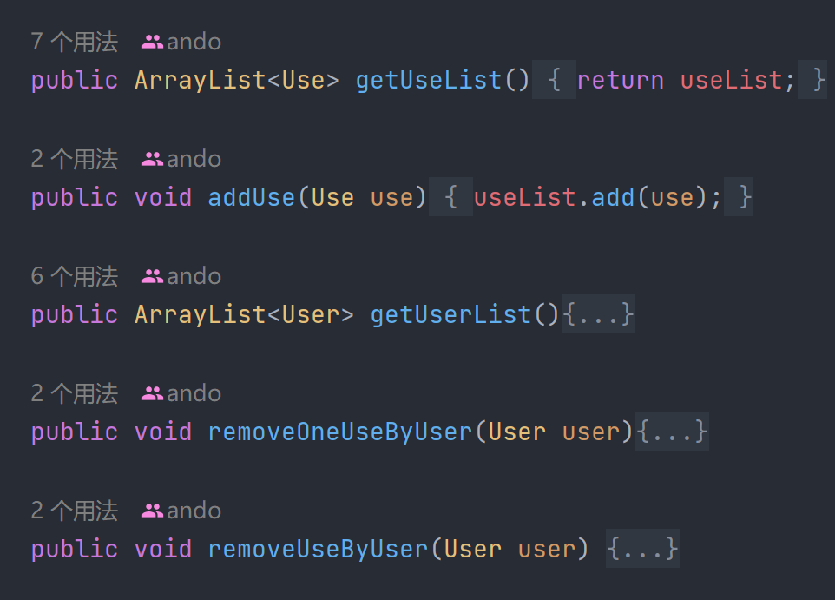
部分接口展示
IRBuildFactory类
Value类

Slide 17
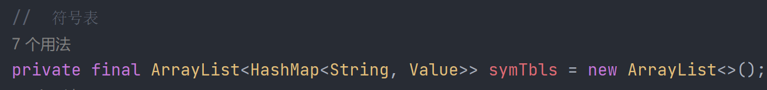
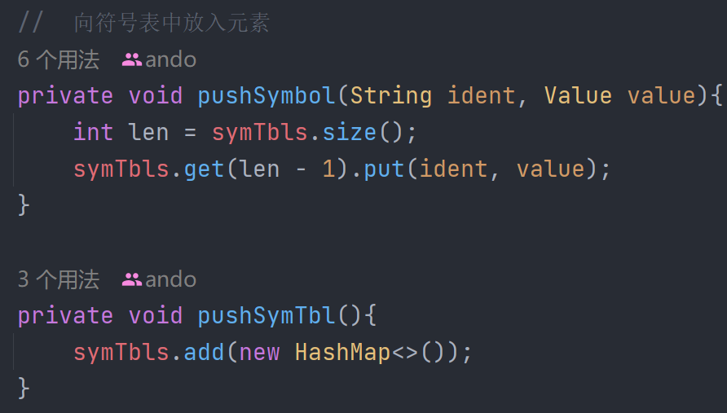
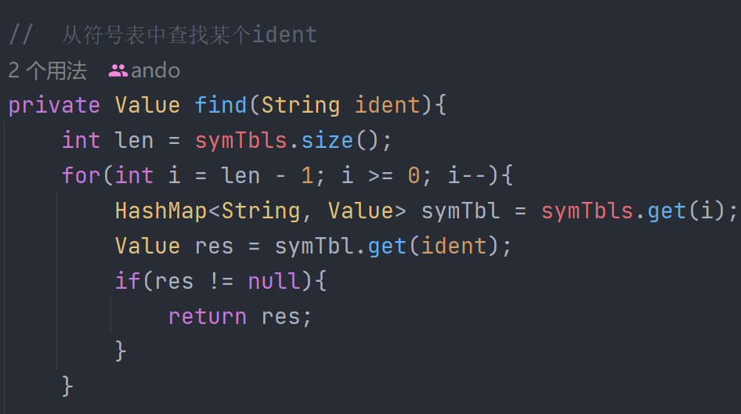
符号表

Slide 18
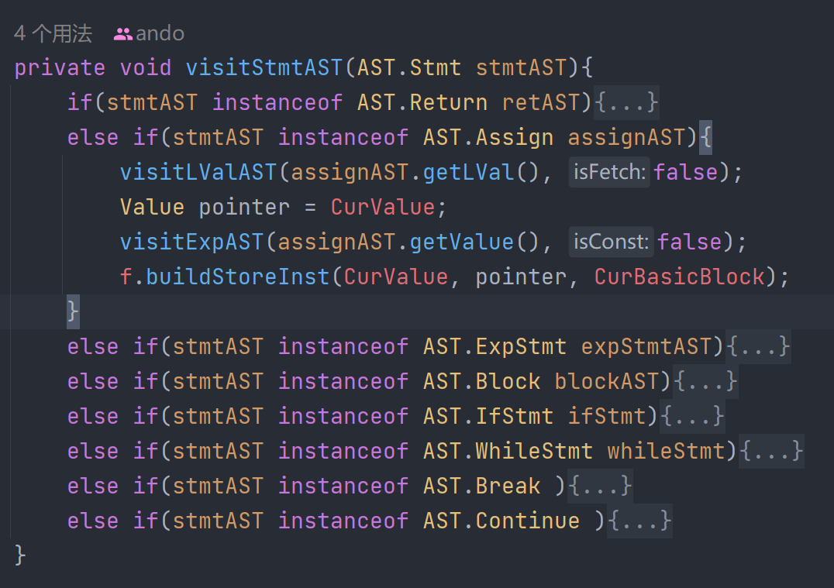
中间代码生成

Slide 19
指令说明
void a1(int x){
if(x>1){
a1(x-1);
}
return;
}
define dso_local void @a1(i32 %0) {
%2 = alloca i32
store i32 %0, i32 * %2
br label %3
3:
%4 = load i32, i32* %2
%5 = icmp sgt i32 %4, 1
%6 = zext i1 %5 to i32
%7 = icmp ne i32 0, %6
br i1 %7, label %8, label %11
8:
%9 = load i32, i32* %2
%10 = sub i32 %9, 1
call void @a1(i32 %10)
br label %11
11:
ret void
}

Slide 20
代码生成步骤
const int abc=10;
int a[3+3]={1,2,3,4,5,6};
int a2(int x,int y[]){
return x+y[2];
}
循序渐进
void a1(int x){
a1(x-1);
return;
}
if(x>1){
}
主函数与常量表达式
全局变量与局部变量
函数定义与调用
条件语句（含短路求值）
循环判断（含短路求值）
数组与函数
int main(){
return 1+2+3;
}
int c[2][3]={{1,2,3},{0,0,0}};
a1(c[0][2]);
int x=a2(a[4],a);
int n;
for(n=1;1||a2(a[2],a);n=n+1){
printf("%d",x);
}

Slide 21
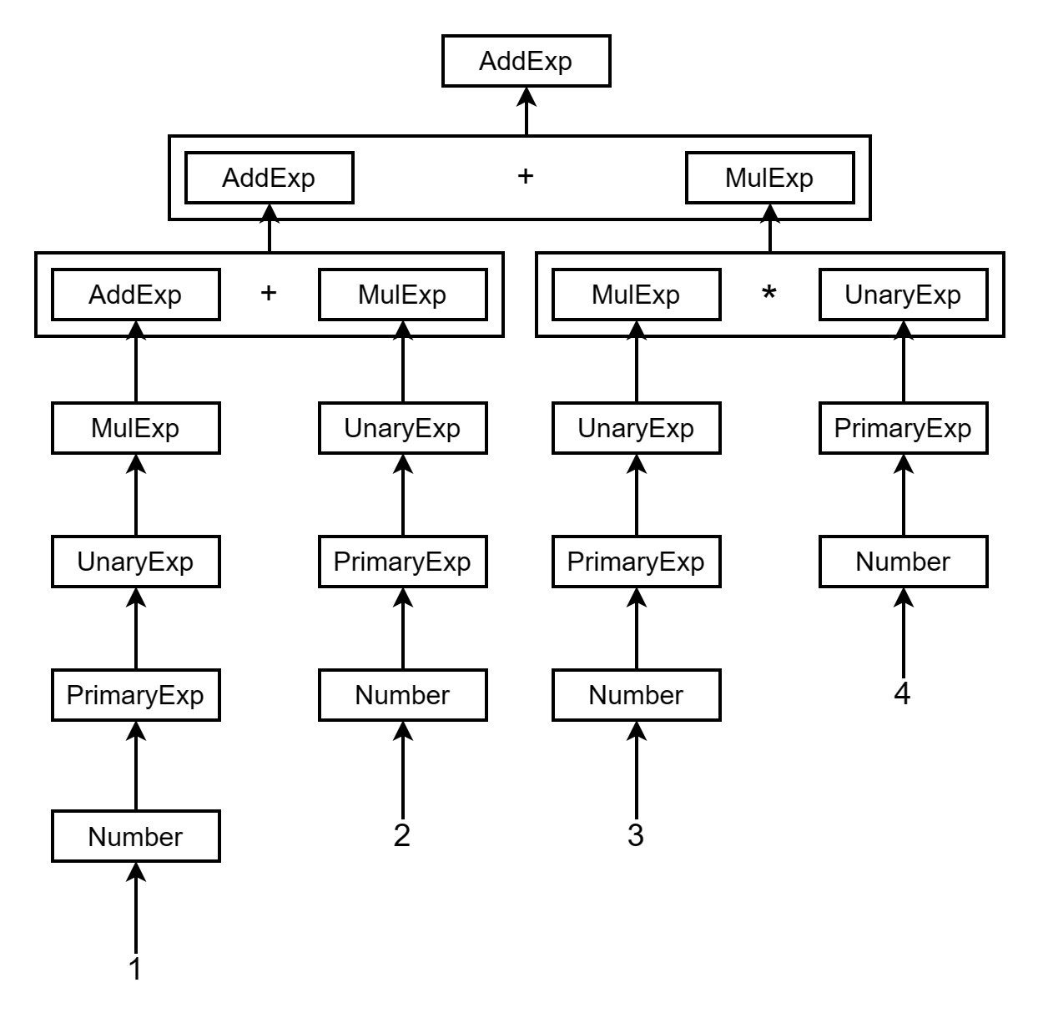
主函数与常量表达式
%3
%1
%2
define dso_local i32 @main() { ret i32 0 }
1
2
3
4
遍历语法树生成中间代码架构/输出
数字的值/寄存器在结点中传递。
1+2+3*4
%1 = add i32 1, 2
%2 = mul i32 3, 4
%3 = add i32 %1, %2
同理，对于正负号的操作可以类比与0进行加减法的操作。

Slide 22
全局变量/局部变量/作用域
全局变量需要直接算出对应的值
@a = dso_local constant i32 10 @b = dso_local global i32 30 define dso_local i32 @main() { %1 = alloca i32 //c %2 = load i32, i32* @b //b %3 = add i32 %2, 4 //b+4 store i32 %3, i32* %1 //b+4 → c %4 = alloca i32 //c store i32 5, i32* %4 //5 → c %5 = alloca i32 //b %6 = load i32, i32* %4 //c %7 = add i32 %6, 7 //c+7 store i32 %7, i32* %5 //c+7 → b ret i32 0 }
const int a=1+2+3+4;
int b=a*3;
int main(){
int c=b+4;
{
int c=5;
int b=c+7;
}
return 0;
}

Slide 23
函数定义与调用
declare i32 @getint() declare void @putint(i32) declare void @putch(i32) declare void @putstr(i8*)
define dso_local void @ab(i32 %0, i32 %1) { %3 = alloca i32 %4 = alloca i32
store i32 %0, i32 * %3 store i32 %1, i32 * %4 … } define dso_local i32 @main() { call void @ab(i32 1, i32 2) … }
declare/call
对于含参数的函数，需要在函数体内部为参数开存储空间。
void ab(int x,int y){…}
int main(){
ab(1,2);
…
}

Slide 24
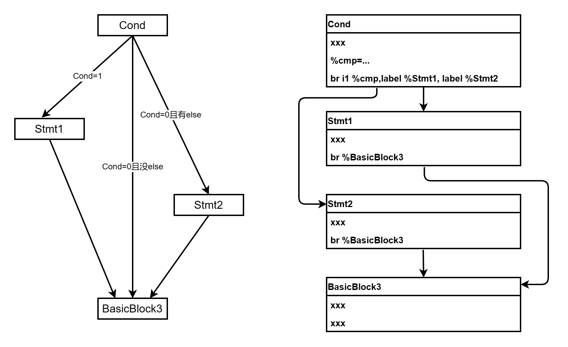
条件与短路求值
'if' '(' Cond ')' Stmt1 [ 'else' Stmt2 ]
BasicBlock3
%3 = icmp ne i32 %1, %2

Slide 25
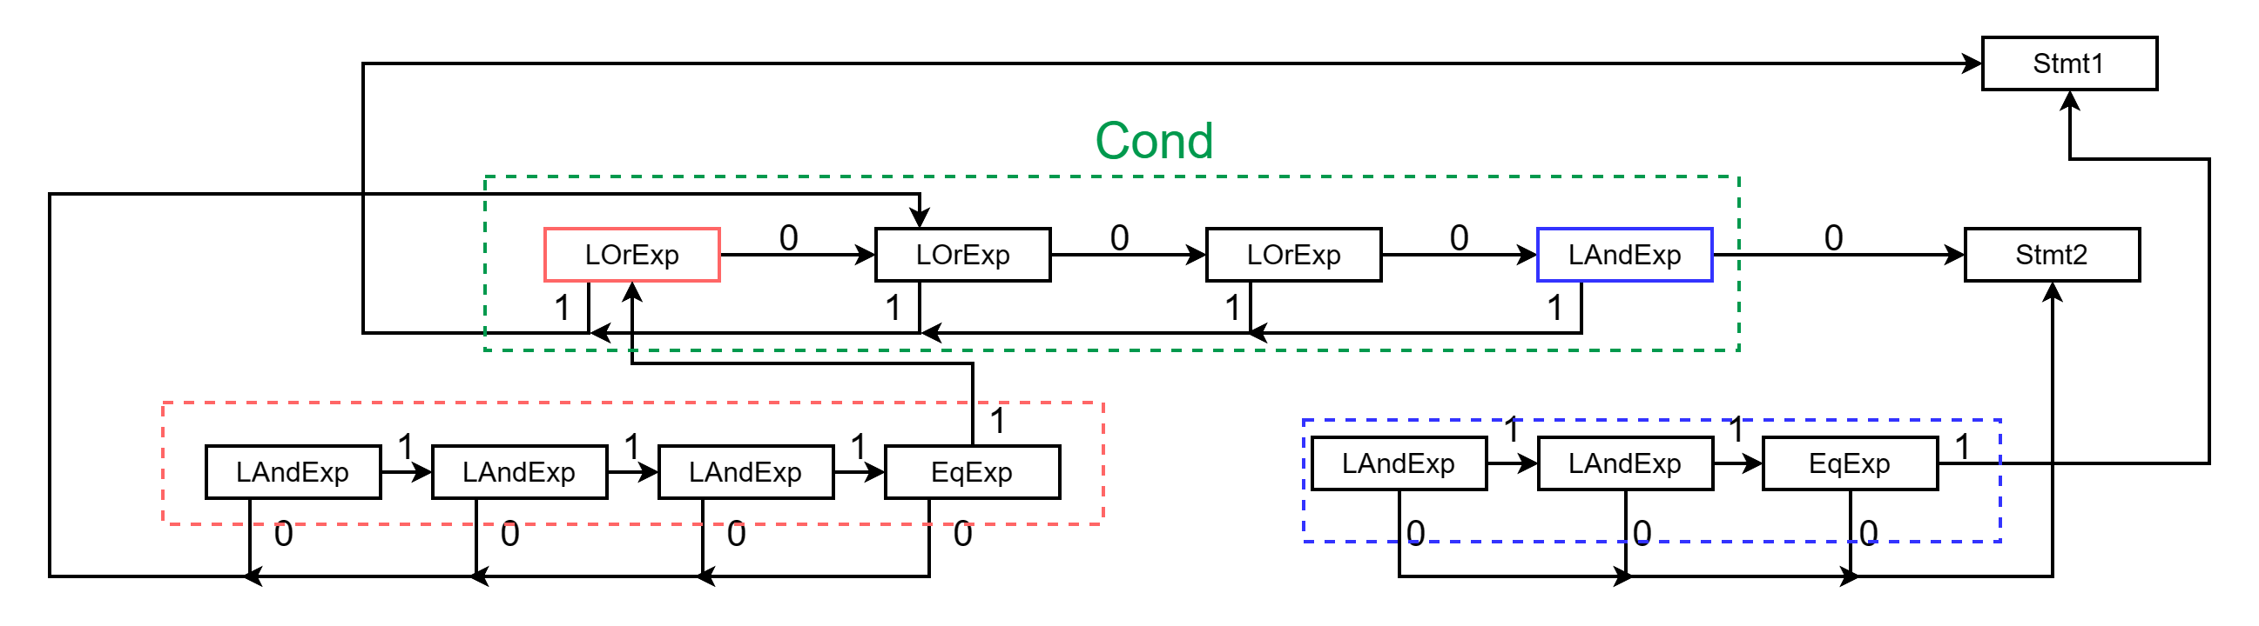
int a=5;
int change(){
a=6;return a;
}
int main(){
if(1||change()){
printf("%d",a);
}
return 0;
}
条件与短路求值
A||B||C||D||··· 有一个1直接结束
A&&B&&C&&D&&··· 有一个0直接结束
A&&B&&C||D&&E||F&&G ?

Slide 26
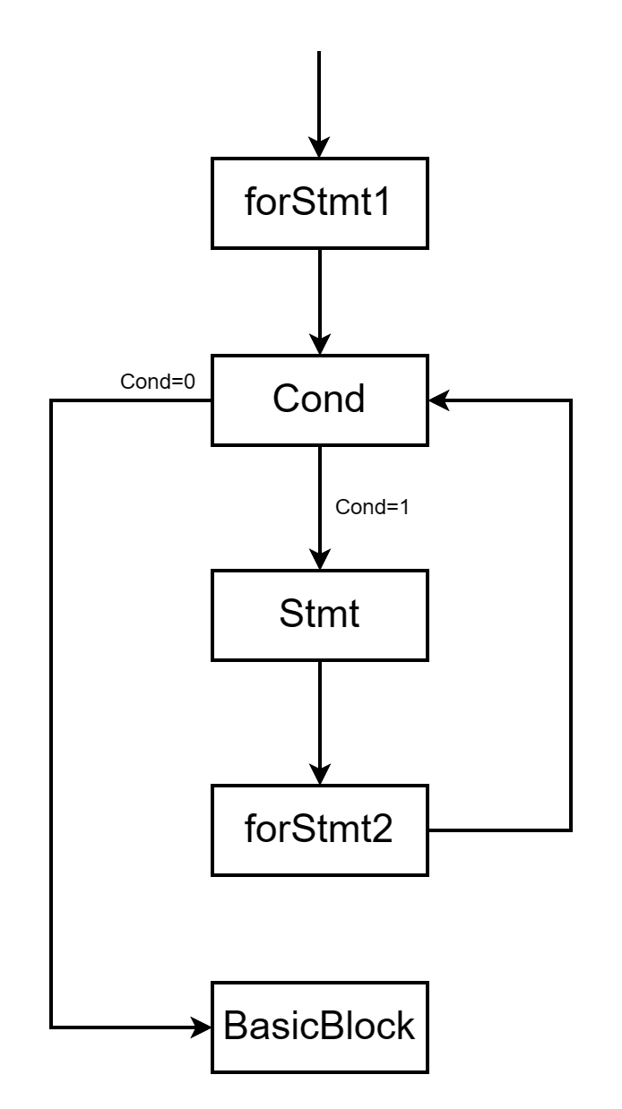
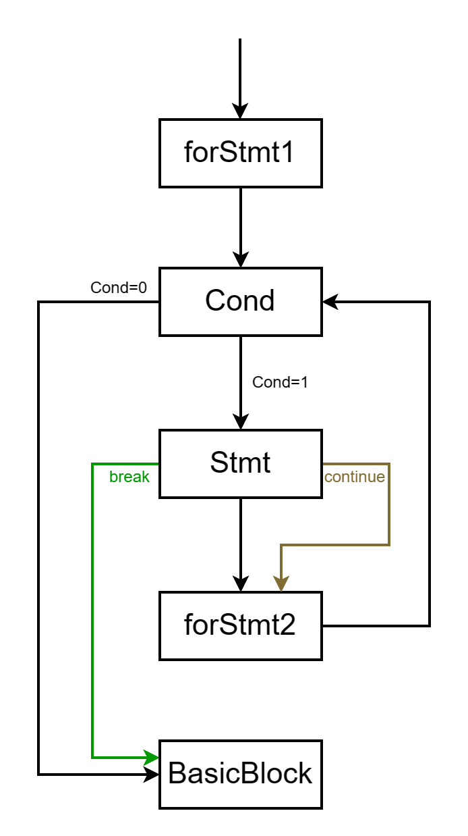
循环
'for' '(' [ForStmt1] ';' [Cond] ';' [ForStmt2] ')' Stmt
BasicBlock
for(i=0;i<10;i=i+2){
if(i=5){continue;}
if(i=6){break;}
}

Slide 27
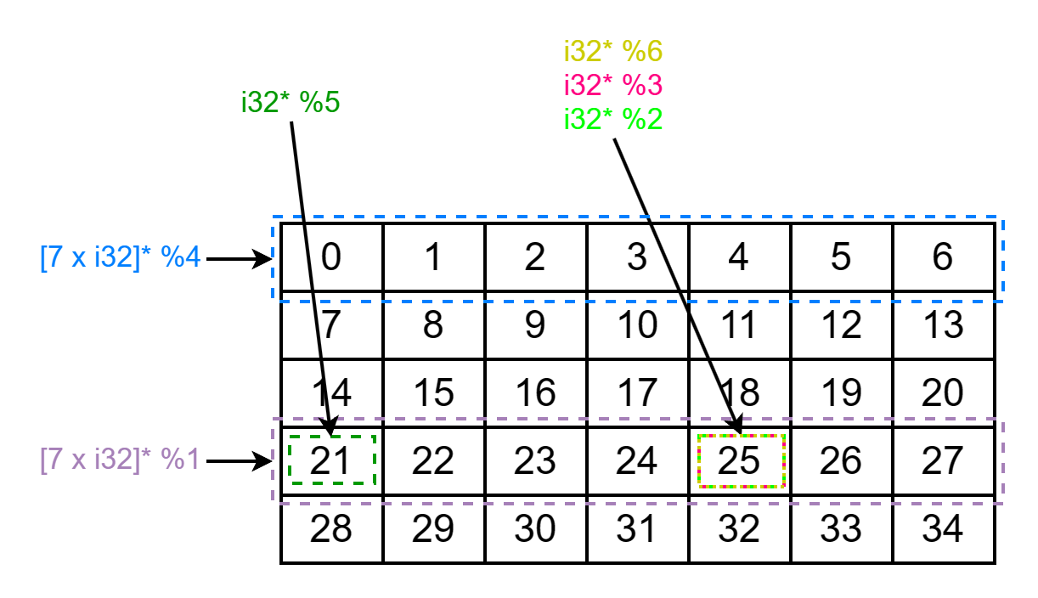
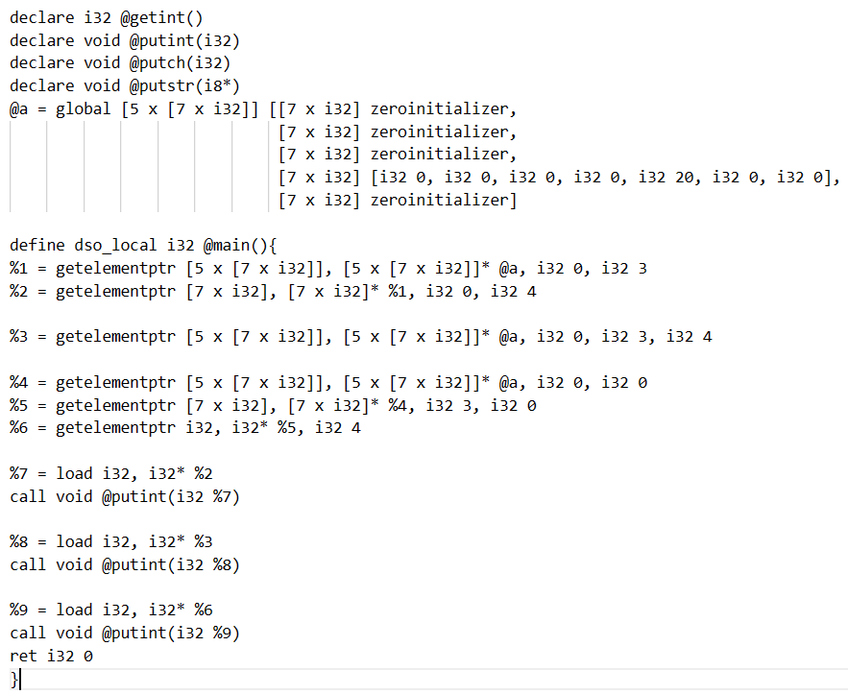
数组
a[5][7]获取a[3][4]
%1 = getelementptr [5 x [7 x i32]], [5 x [7 x i32]]* @a, i32 0, i32 3
%2 = getelementptr [7 x i32], [7 x i32]* %1, i32 0, i32 4
%3 = getelementptr [5 x [7 x i32]], [5 x [7 x i32]]* @a, i32 0, i32 3, i32 4
%4 = getelementptr [5 x [7 x i32]], [5 x [7 x i32]]* @a, i32 0, i32 0
%5 = getelementptr [7 x i32], [7 x i32]* %4, i32 3, i32 0
%6 = getelementptr i32, i32* %5, i32 4

Slide 28
谢谢大家

